Slide 1
Проектная деятельность как средство формирования УУД

Slide 2
Универсальные учебные действия
– это обобщенные действия, открывающие возможность широкой ориентации учащихся, – как в различных предметных областях, так и в строении самой учебной деятельности.
Одним из эффективных методов
формирования УУД является
проектная деятельность.

Slide 3
«Я слышу, и я забываю.
Я вижу, и я помню.
Я делаю, и я понимаю»
Конфуций

Slide 4
Что такое «проект»?
В дидактическом аспекте - это план, замысел.
Метод проектов - система обучения, при которой учащиеся приобретают знания в процессе планирования и выполнения постепенно усложняющихся практических заданий-проектов.

Slide 5
Этапы работы над проектом
Погружение в проект. Формулировка проблемы проекта. Постановка целей и задач.
Регулятивные действия – целеполагание.
Познавательные действия – самостоятельное выделение и формулирование познавательной цели, проблемы; самостоятельное создание алгоритмов деятельности при решении проблем творческого и поискового характера.

Slide 6
Этапы работы над проектом
Организация деятельности. Организация рабочих групп. Определение роли каждого в группе. Планирование сов- местной и индивидуальной деятельности по решению за- дач проекта. Определение возможных форм презентации проектного продукта.
Регулятивные действия - планирование и прогнозирование.
Познавательные действия – поиск и выделение необходимой информации; применение методов информационного поиска.
Коммуникативные действия – планирование учебного сотруд- ничества с учителем и сверстниками.

Slide 7
Этапы работы над проектом
3. Осуществление проектной деятельности. Активная и самостоятельная работа учащихся. Оформление полученных результатов.
Регулятивные действия - саморегуляция и оценка, контроль и коррекция.
Познавательные действия – структурирование знаний, конт- роль и оценка процессов и результатов деятельности; модели- рование.
Коммуникативные действия – умение с достаточной полнотой и и точностью выражать свои мысли в соответствии с задачами и условиями коммуникации.

Slide 8
Этапы работы над проектом
4. Презентация результатов.
Познавательные действия – осознание и произвольное построение речевого высказывания в устной и письменной речи.
Коммуникативные действия – владение монологической и диалогической формами речи.

Slide 9
Роль проектной деятельности в формировании УУД
Виды проектов | УУД | Результативность деятельности
Творческие | Регулятивные Метапредметные | определение целей деятельности, составление плана действий по достижению результата творчес- кого характера; - работа по составленному плану с сопоставлением получающегося результата с исходным замыслом; - понимание причин возникающих затруднений и поиск способов выхода из ситуации.
Информационные | Познавательные | - предполагать, какая информация нужна; отбирать необходимые словари, энциклопедии, справочники, электронные диски; сопоставлять и отбирать информацию, полученную из различных источников: словарей, энциклопедий, справочников, электронных дисков, сети Интернет.

Slide 10
Роль проектной деятельности в формировании УУД
Виды проектов | УУД | Результативность деятельности
Коллективные | Коммуникативные | - организовывать взаимодействие в группе (распределять роли, договариваться друг с другом): - предвидеть (прогнозировать) последствия коллективных решений; - оформлять свои мысли в устной и письменной речи с учётом своих учебных и жизненных речевых ситуаций, в том числе с применением средств ИКТ; - при необходимости отстаивать свою точку зрения, аргументируя ее. Учиться подтверждать аргументы фактами.
Культурно-исторической тематики | Личностные | - формирование самоопределения школьников как граждан России.

Slide 11
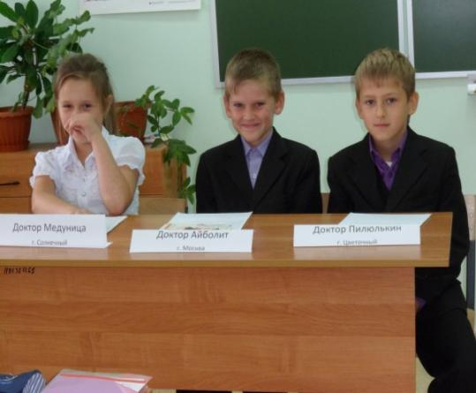
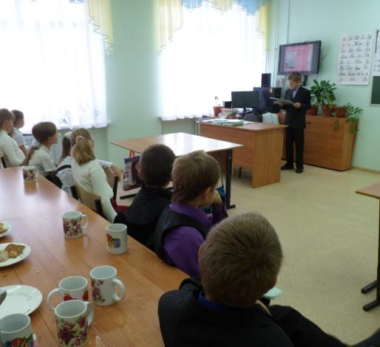
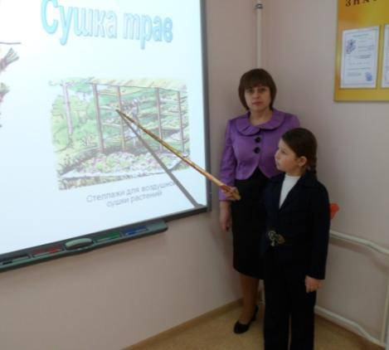
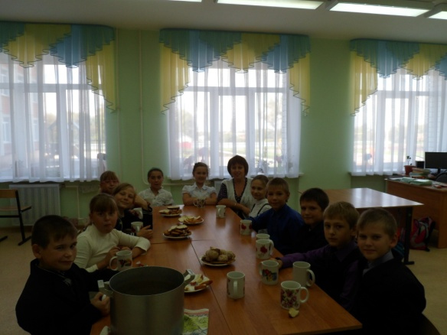
Проект «Целебная сила растений нашего края»

Slide 12
Развитие УУД в процессе проектной деятельности
Этапы проекта | Роль учителя | Роль ученика | Формируемые УУД
Замысел | Организатор | Участник замыслива ния | В сфере личностных УУД - формируется внутренняя позиция, адекватная мотивация учебной деятельности, включая учебные и познавательные мотивы. В сфере регулятивных УУД - овладевают всеми типами учебных действий, направленных на организацию своей работы, включая способность принимать и сохранять учебную цель и задачу, планировать ее реализацию, контролировать и оценивать свои действия. В сфере познавательных УУД - учащиеся учатся искать информацию, овладевают действием моделирования. В сфере коммуникативных УУД - учащиеся приобретают умения организовывать и осуществлять инициативное сотрудничество в поиске и сборе информации, оценивать и точно выражать свои мысли.

Slide 13
Развитие УУД в процессе проектной деятельности
Этапы проекта | Роль учителя | Роль ученика | Формируемые УУД
Деятельностный | Консультант | Творец | В сфере личностных УУД - формирование мотивации учебной деятельности, личной ответственности, развитие познавательных интересов, чувства взаимопомощи. В сфере регулятивных УУД - формирование всех типов учебной деятельности, направленных на организацию своей работы, умение планировать деятельность и действовать по плану, умение взаимодействовать со сверстниками в учебной деятельности. В сфере познавательных УУД — умение сравнивать данные, находить отличия. В сфере коммуникативных УУД — учиться договариваться, находить общее решение, уметь аргументировать свое предложение, убеждать и уступать, понимать позицию других людей.

Slide 14
Развитие УУД в процессе проектной деятельности
Этапы проекта | Роль учителя | Роль ученика | Формируемые УУД
Представление работы | Координатор | Актёр | В сфере личностных УУД - самоопределение, действия нравственно-этического характера. В сфере регулятивных УУД - учащиеся учатся определению последовательности высказываний с учетом конечного результата. В сфере познавательных УУД - учащиеся учатся строить сообщения в устной форме. В сфере коммуникативных УУД — учащиеся учатся адекватно использовать речевые средства для решения коммуникативных задач.

Slide 15
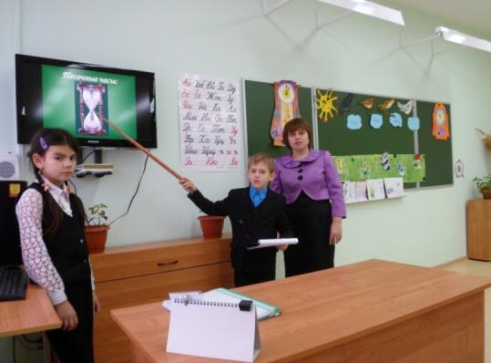
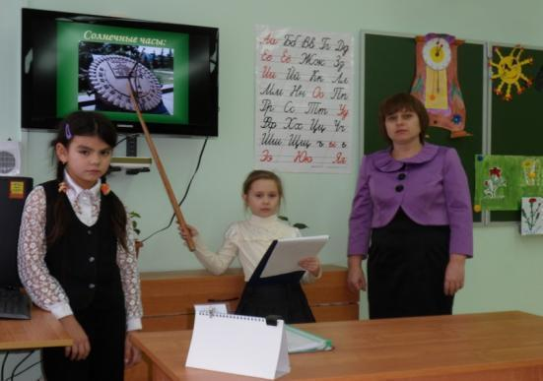
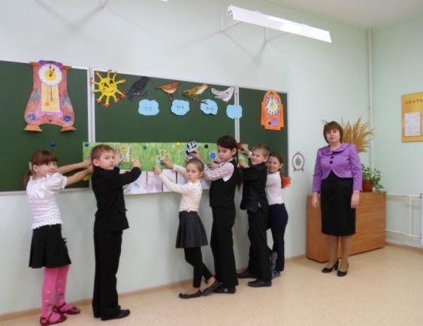
Проект «Первые часы»

Slide 16
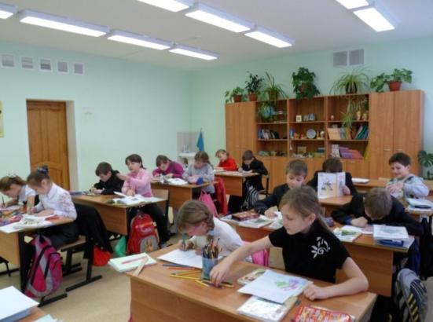
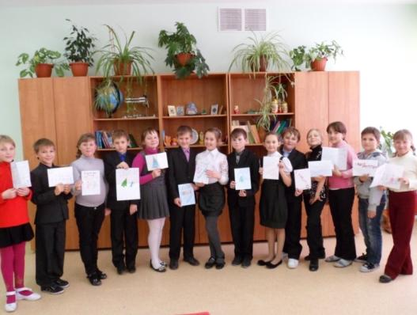
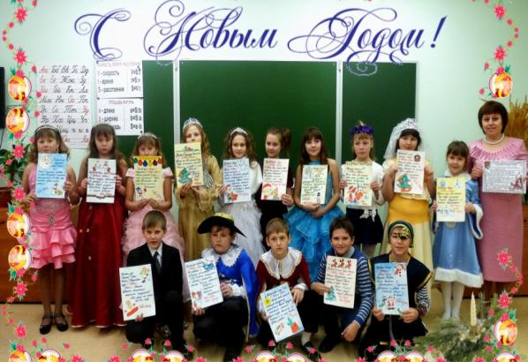
Проект «Письмо Деду Морозу»

Slide 17
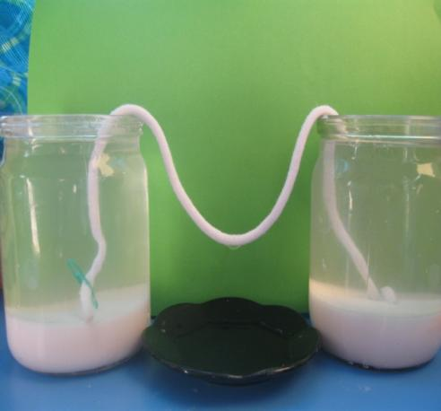
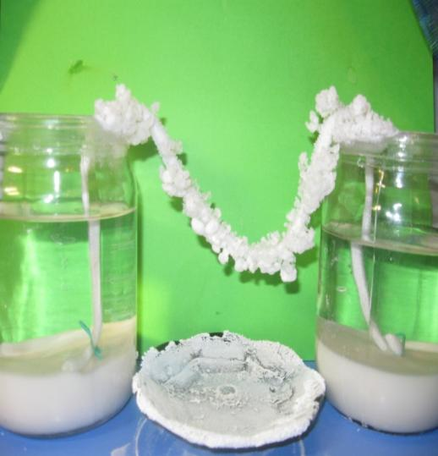
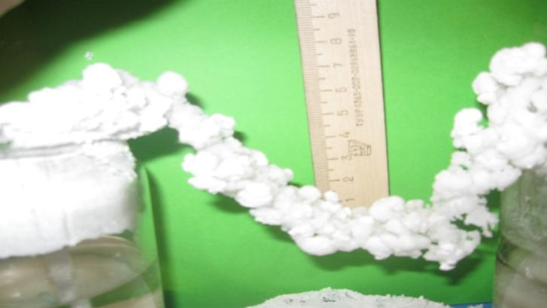
Проект «Выращивание сталактитов»

Slide 18
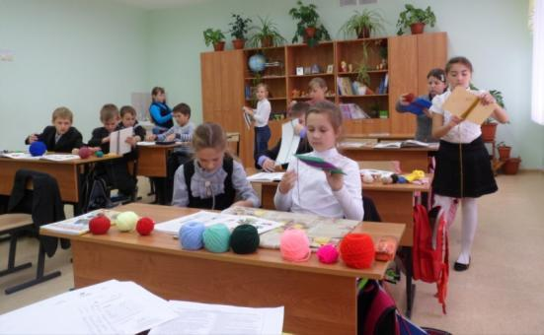
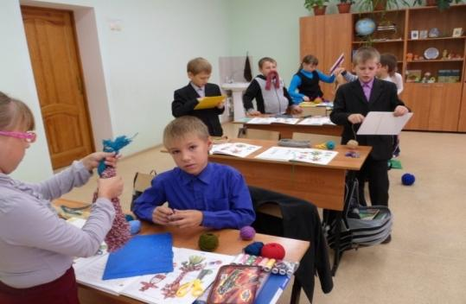
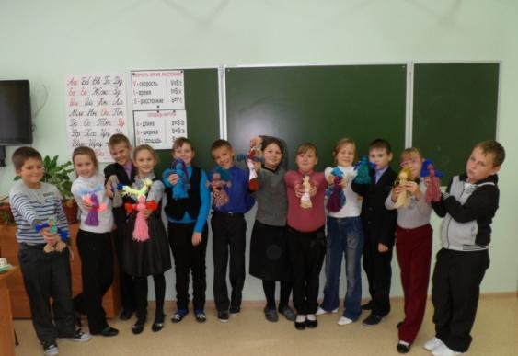
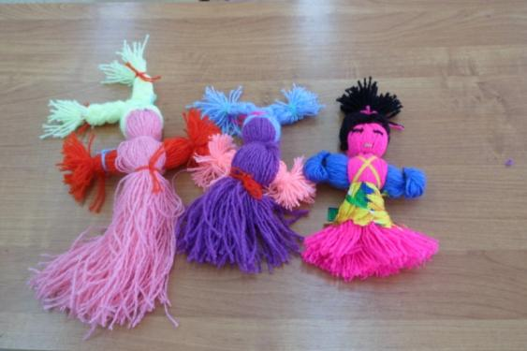
Проект «Куклы наших предков»

Slide 19
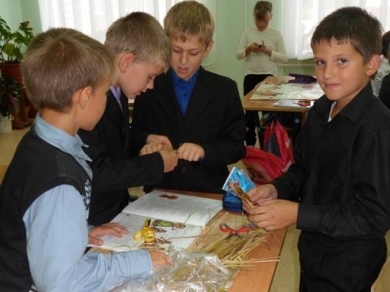
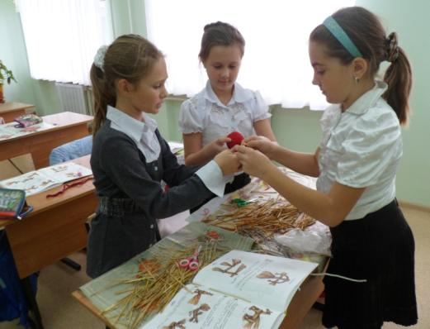
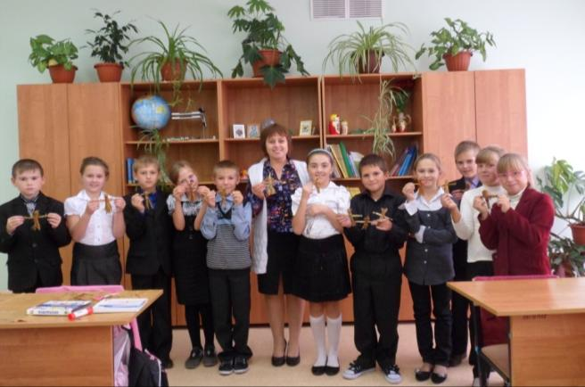
Проект «Куклы наших предков»

Slide 20
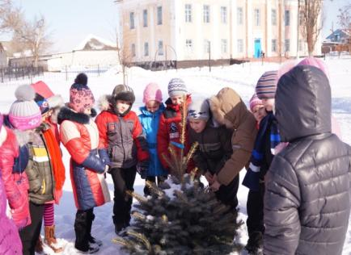
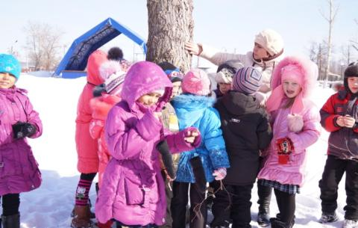
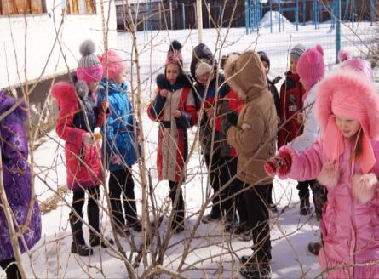
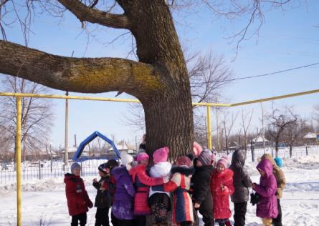
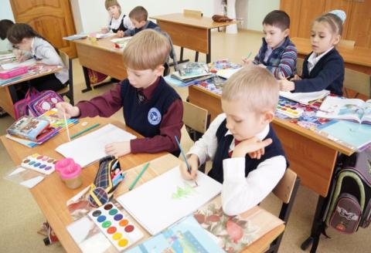
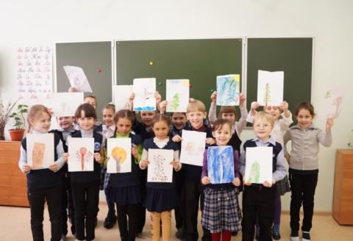
Проект «Как различить деревья зимой»

Slide 21
Проектный метод развивает :
самостоятельность;
любознательность;
развивает социальные навыки в процессе групповых взаимодействий;
помогает приобретать опыт исследовательской деятельности;
формирует креативность мышления, интеллектуальные, информационные, коммуникативные навыки.

Slide 22
Спасибо за внимание

